Slide 1
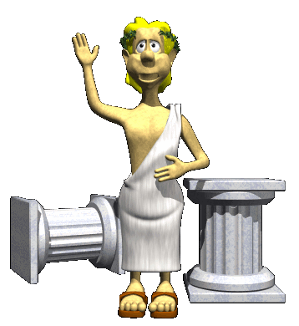
ИСТОРИЯ
6
класс
Тема урока:
«РИМСКАЯ РЕСПУБЛИКА»

Slide 2
ПЛАН
ПАТРИЦИИ И ПЛЕБЕИ
УПРАВЛЕНИЕ РЕСПУБЛИКОЙ
«ЗАКОНЫ 12 ТАБЛИЦ»

Slide 3
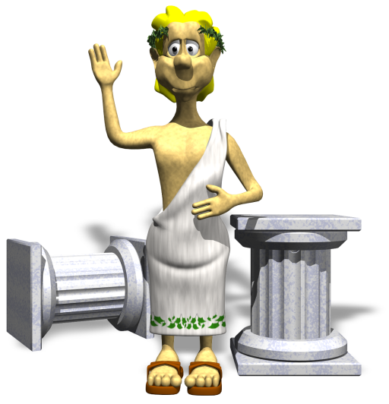
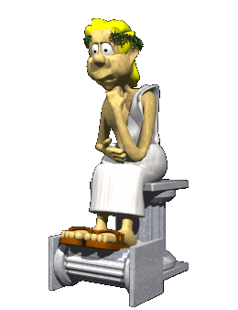
ПАТРИЦИИ И ПЛЕБЕИ
Все свободные граждане Рима были разделены на две большие группы – патрициев, плебеев и рабов.
патриции
Потомки древнейших жителей Рима.
плебеи
Те, кто добровольно переселился в Рим.

Slide 4
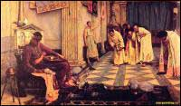
ПАТРИЦИИ
Каждый из патрициев обладал следующими правами:
- правом на земельный надел, закрепленный за ним и его семьей;
правом на наследование этого надела и родового имущества вообще;
правом на получение от рода помощи и защиты;
правом на участие в религиозных обрядах и празднествах.

Slide 5
Плебеи
ПЛЕБЕИ
Плебеи были лично свободными жителями римской общины, владевшие землей.
Они платили налоги и несли воинскую повинность наравне с патрициями, но получали не равную с ними долю добычи.
Плебеям запрещались браки с патрициями.

Slide 6
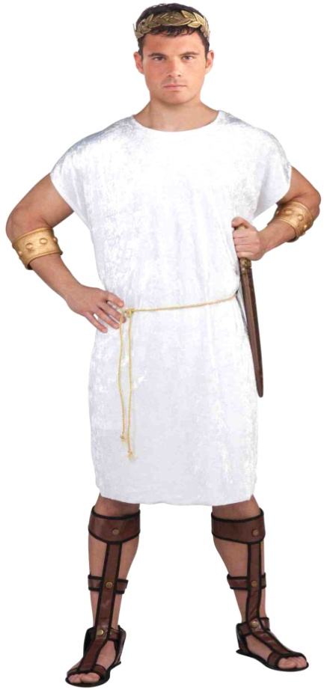
ПАТРИЦИИ И ПЛЕБЕИ
ПЛЕБЕИ
ПАТРИЦИИ
Элита общества
Простой народ
Богатые
Обычно бедные
Не все права
Много земель
Не могут
управлять Римом
Управляют Римом
через сенат

Slide 7
Маленький полис свободных людей, Полных отваги и общих идей, Сначала Апеннины покорили, А потом весь мир кроили, Создав великую республику, На счастье из патрициев и публики.
УПРАВЛЕНИЕ РЕСПУБЛИКОЙ

Slide 8
УПРАВЛЕНИЕ РЕСПУБЛИКОЙ
Для обсуждения важных дел правители собирали Народное собрание.
Высший орган власти в Риме;
Народное
собрание
Объявление войны;
Заключение мира;
Принятие и отмена законов;
Избирание всех важных
должностных лиц.

Slide 9
УПРАВЛЕНИЕ РЕСПУБЛИКОЙ
Народные собрания проходили на Марсовом поле (Марсово поле – огромное поле на окраине Рима, посвящённое богу Марсу) или… Марсово поле

Slide 10
Власть народа (Народное собрание)
Наказание
пеня за преступление, вынесение смертных приговоров, (осужденным на смерть разрешают уходить в добровольное изгнание)
Голосование
При выборах консулов,
Без обсуждения закона или против него;
Выбор должностных лиц (после предвыборной кампании)
Награждение
Дарует почести достойным гражданам
Принимает отчет консулов

Slide 11
УПРАВЛЕНИЕ РЕСПУБЛИКОЙ
Решения этого собрания утверждал Сенат, что
в переводе с латинского означает
«Совет старейшин».
В управлении Римом принимали участие только
патриции, так как плебеи были лишены
многих прав.
Они не могли участвовать в народном собрании.

Slide 12
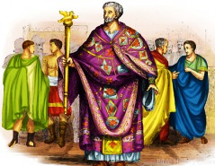
С конца VI века до н.э. Римское государство стало называться республикой.
УПРАВЛЕНИЕ РЕСПУБЛИКОЙ
Республика (лат. «общее дело») в
Древнем Риме – форма правления,
при которой свободные жители города выбирали должностных лиц республики. В управлении участвовали только богатые рабовладельцы. Управляли консулы, которых выбирали из числа патрициев.

Slide 13
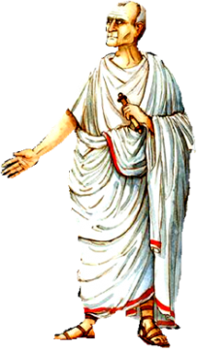
УПРАВЛЕНИЕ РЕСПУБЛИКОЙ
Консулов было двое, и они должны были советоваться друг с другом при решении важных дел. Отсюда пошло современное слово «консультироваться». Консулы в течение года управляли Римской республикой, судили римлян. В военное время они командовали войском.

Slide 14
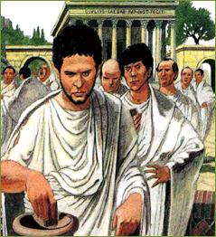
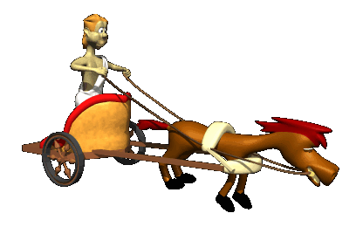
УПРАВЛЕНИЕ РЕСПУБЛИКОЙ
По закону стать консулом мог как богатый, так и бедный гражданин. Но за управление в Древнем Риме не платили денег. Поэтому государственные должности (их общее название – магистратура) занимали только самые богатые патриции и плебеи.

Slide 15
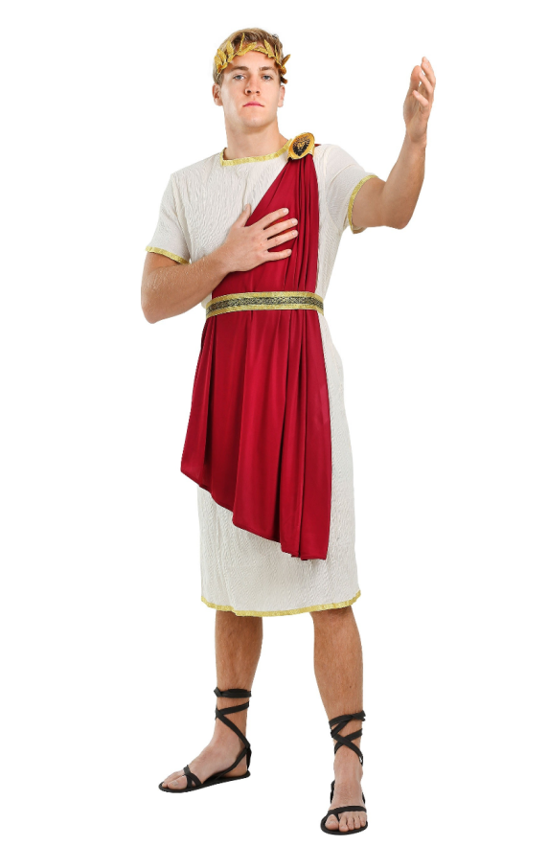
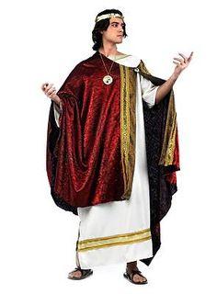
УПРАВЛЕНИЕ РЕСПУБЛИКОЙ
Оба консула обладали равной властью:
созывали сенат и Народное собрание;
разрабатывали и предлагали новые законы;
набирали армию и руководили ей;
следили за работой всех должностных лиц.

Slide 16
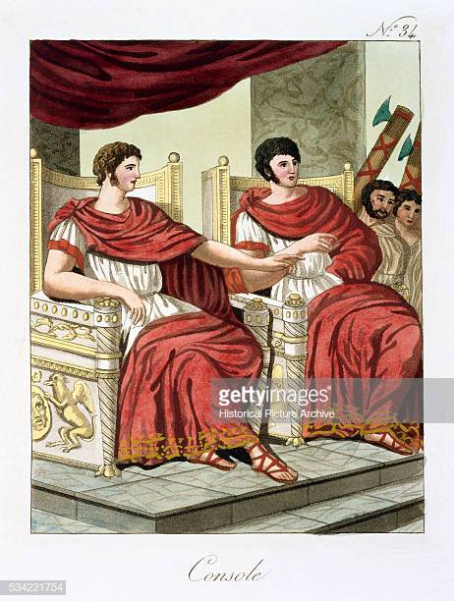
УПРАВЛЕНИЕ РЕСПУБЛИКОЙ
Каждый из консулов имел право отменить распоряжение другого. Поэтому перед тем, как что - либо решить, консулы договаривались между собой. Искали решение, которое устроило бы всех.

Slide 17
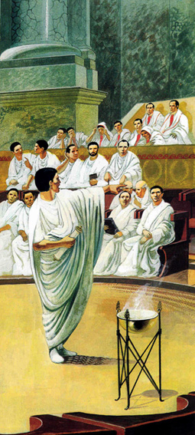
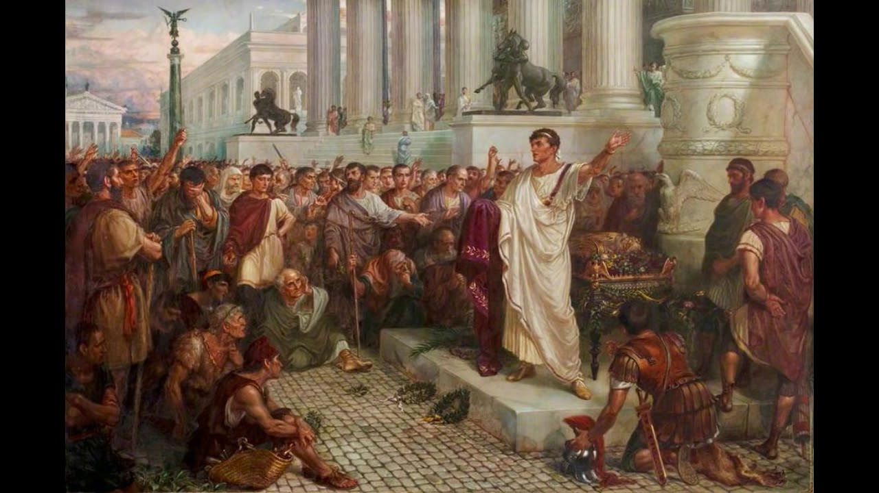
УПРАВЛЕНИЕ РЕСПУБЛИКОЙ
В случае войны один консул оставался в Риме, другой командовал войском. Если же опасность была велика, то оба консула отправлялись на войну. В таком случае они руководили армией поочередно.

Slide 18
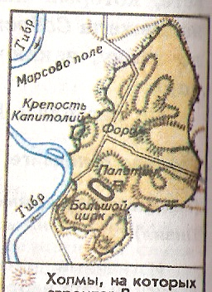
УПРАВЛЕНИЕ РЕСПУБЛИКОЙ
Ежегодно в предрассветный час одного из летних дней на Марсовом поле (широкая равнина за городской стеной) собирались на Собрание граждане Рима. На высоком берегу Тибра взвивался красный флаг, который свидетельствовал о том, что Риму ничего не угрожает.

Slide 19
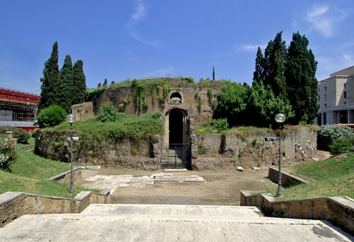
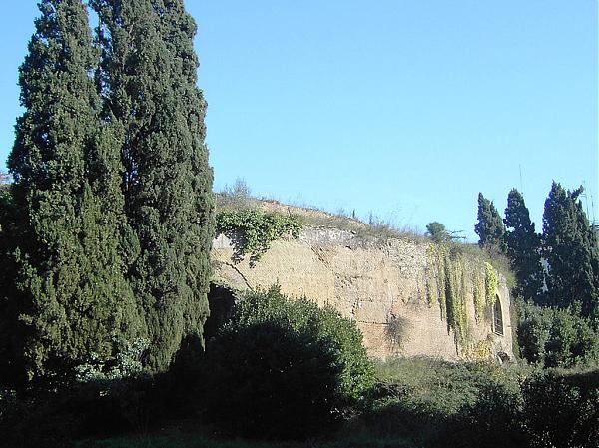
УПРАВЛЕНИЕ РЕСПУБЛИКОЙ
Ворота открывались, и в окружении 12 ликторов появлялся консул. Раздавались звуки трубы, и жрец возвещал о том, что боги приняли жертву. И народное собрание приступало к выбору консулов на следующий год.

Slide 20
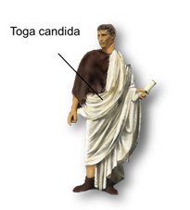
УПРАВЛЕНИЕ РЕСПУБЛИКОЙ
Желавший быть избранным гражданин начинал борьбу задолго до выборов. Согласно традициям он надевал белоснежную тогу – символ его чистой совести. После отправлялся в людные места (в основном на площади и базары), где убеждал людей голосовать за него...

Slide 21
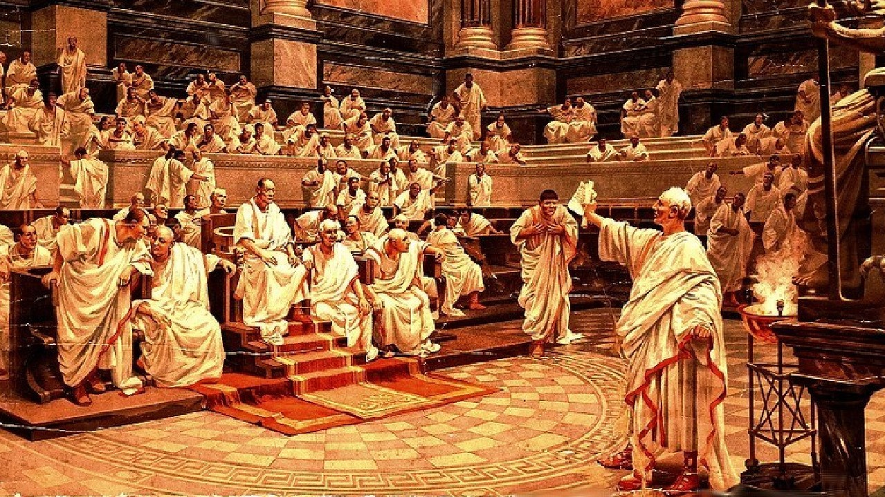
УПРАВЛЕНИЕ РЕСПУБЛИКОЙ
Огромной властью в стране пользовался сенат,
который состоял из 300 человек. Ни один закон не мог
быть принят Народным собранием без его одобрения
в сенате.

Slide 22
УПРАВЛЕНИЕ РЕСПУБЛИКОЙ
Трибуны
Другие
должностные
лица
Консулы
Сенат
300 человек
Ведал казной
Совершение
правосудия
Разрабатывал
план войны
Предлагал
новые законы
Вёл международные
переговоры

Slide 23
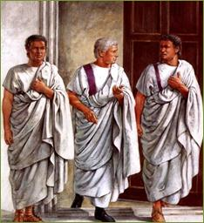
УПРАВЛЕНИЕ РЕСПУБЛИКОЙ
Еще одним интересным фактом в устройстве Римской республики был следующий закон. В случае крайней опасности (мятежей или войн, от которых зависела судьба страны) сенат и консулы назначали диктатора – особого правителя. Ему передавали все управление. Но срок полномочий диктатора составлял максимум полгода, после чего все возвращалось на место.

Slide 24
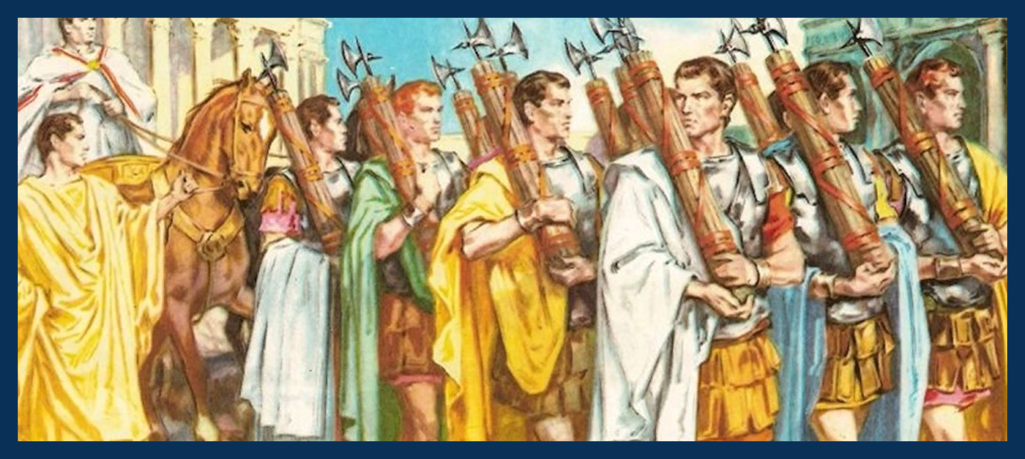
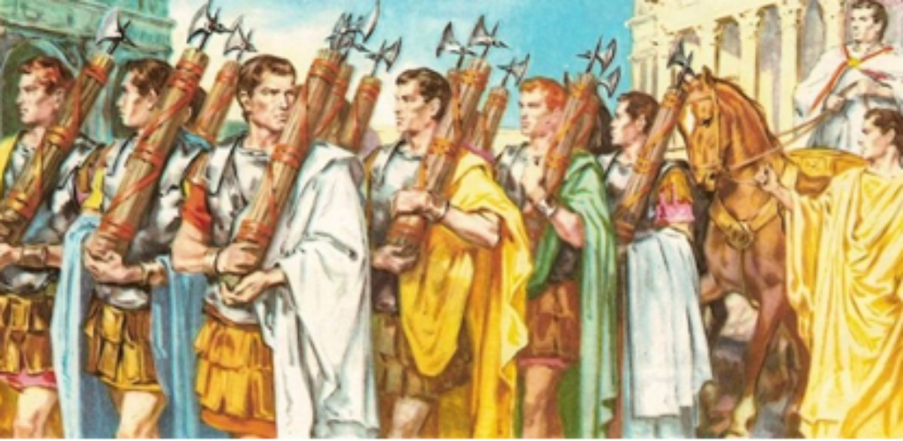
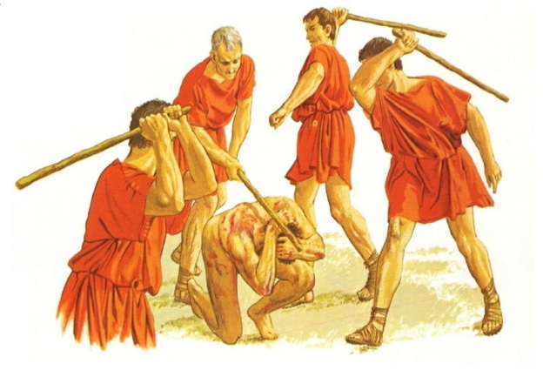
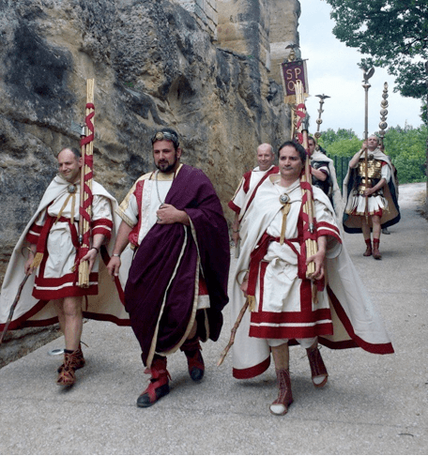
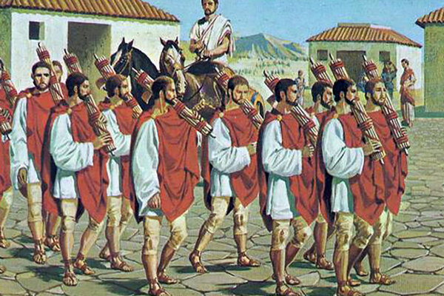
УПРАВЛЕНИЕ РЕСПУБЛИКОЙ
Каждого консула сопровождала почетная стража из 12 человек – ликторов. В знак того, что он мог наказать преступников, ликторы носили на плечах связки гибких прутьев с топором.

Slide 25
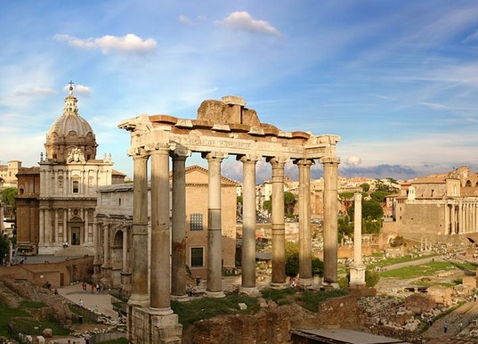
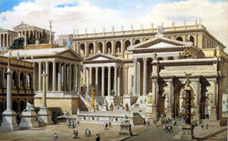
УПРАВЛЕНИЕ РЕСПУБЛИКОЙ
В Римской республике была утверждена должность народного трибуна. Они представляли интересы бедноты. Народный трибун имел право произносить слово «ВЕТО» («запрещаю»), и в этом случае закон не принимался. Для выборов народных трибунов и принятия законов граждане собирались на Форуме – главной площади города.

Slide 26
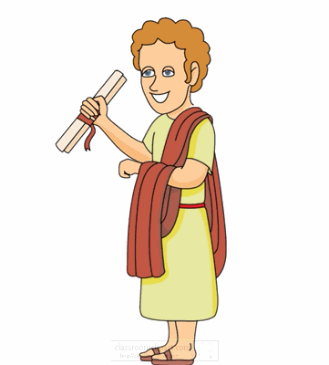
УПРАВЛЕНИЕ РЕСПУБЛИКОЙ
Если в древние времена места в сенате занимали самые опытные и уважаемые люди, то со временем консулы без всяких выборов занимали места в сенате и становились его пожизненными сенаторами.

Slide 27
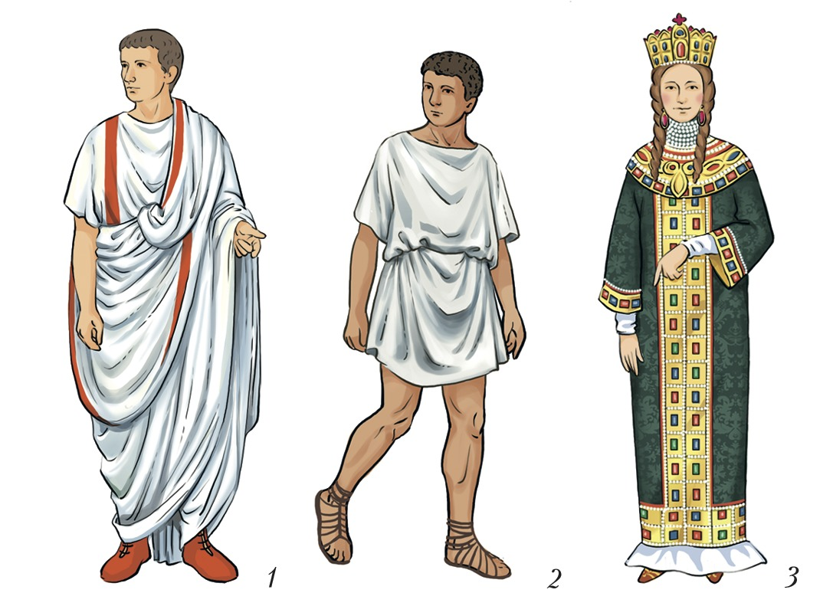
ЗАКОНЫ 12 ТАБЛИЦ
Законодательство Древнего Рима было основано на устных законах. В судах заседали патриции, которые часто выносили несправедливые решения. По требованию плебеев сенат создал комиссию из патрициев для разработки письменных законов. Законы были созданы, но патриции снова стали злоупотреблять полученной ими властью.

Slide 28
ЗАКОНЫ 12 ТАБЛИЦ
Созывали народ на собрание либо консулы, либо народные трибуны. Они же предлагали народу законы. Тексты законов и списки кандидатов заранее вывешивались на Форуме, поэтому каждый гражданин мог прочитать их до собрания и решить, голосовать ему «за» или «против». Никакого обсуждения не было, только голосование.

Slide 29
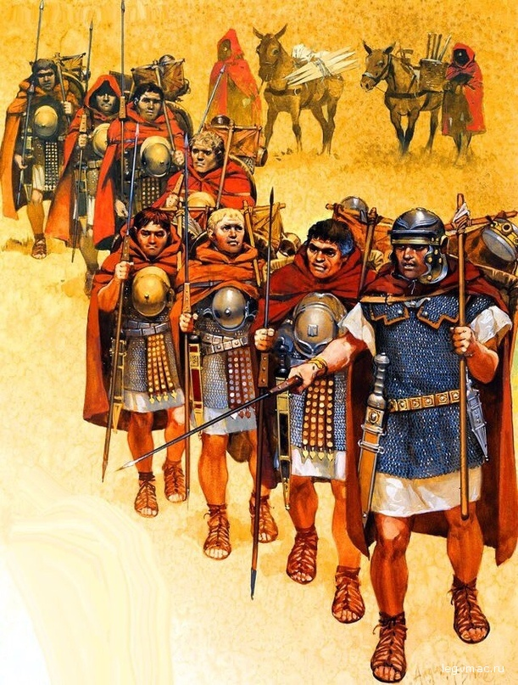
ЗАКОНЫ 12 ТАБЛИЦ
Тогда взбунтовалось римское войско, состоявшее в основном из плебеев. Они ушли на Священную гору, находившуюся в пригороде Рима,
и предупредили, что образуют новый город со своими законами.

Slide 30
ЗАКОНЫ 12 ТАБЛИЦ
Важным событием в истории борьбы плебеев за свои права стало принятие «Законов двенадцати таблиц», такое название объясняется тем, что законы были записаны на 12 медных досках.

Slide 31
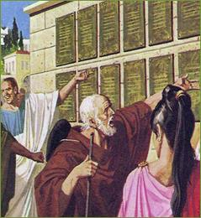
ЗАКОНЫ 12 ТАБЛИЦ
Это произошло в 451–450 годах до нашей эры. «Законы двенадцати таблиц» стали первыми записанными законами Древнего Рима. Они ограничивали произвол патрициев.

Slide 32
ЗАКОНЫ 12 ТАБЛИЦ
Законы покончили с произволом патрициев, которые судили «по обычаю».
В них вводились денежные штрафы и другие наказания за убийства, кражи, супружеские измены, оскорбления и т.д.
Устанавливалось, кто и какой собственностью может владеть.

Slide 33
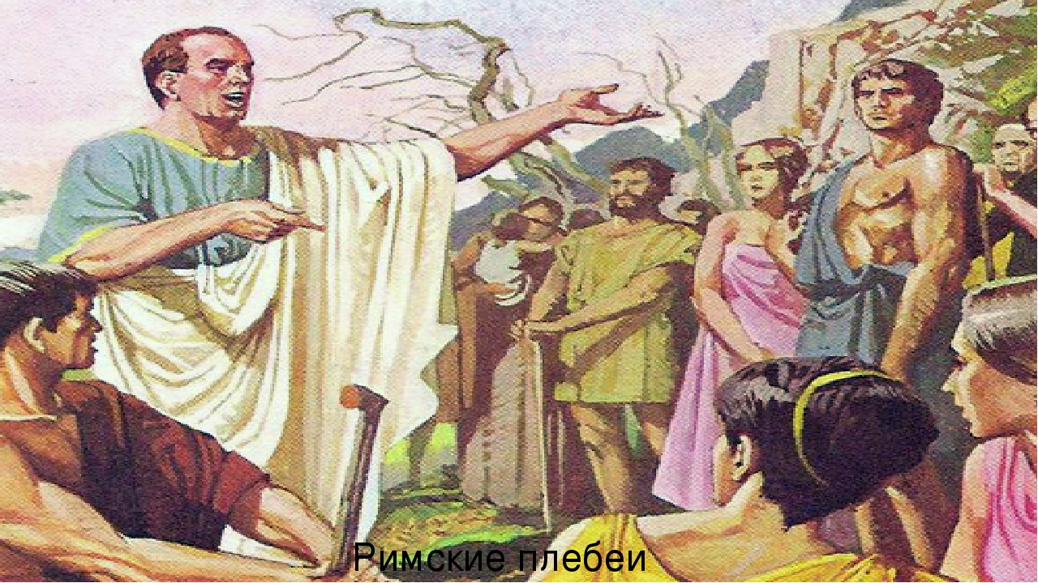
ЗАКОНЫ 12 ТАБЛИЦ
Несмотря на то, что эти законы закрепляли неравенство
плебеев и патрициев, они избавляли плебеев от
произвола патрициев, так как провозгласили
частную собственность неприкосновенной.

Slide 34
ЗАКОНЫ 12 ТАБЛИЦ
Борьба плебеев за равноправие с патрициями продолжалась долгое время. И только в начале III в. до н.э. были приняты законы, по которым все граждане Рима независимо от положения считались равными перед законом.

Slide 35
ВЫВОДЫ
К III веку до нашей эры римские плебеи добились равных прав с патрициями
В Римской республике управлением занимались три самых главных органа власти
Магистратура – все государственные должности (консулы, народные трибуны и прочие).
Народное собрание – все полноправные граждане республики.
Сенат – высший государственный орган, в его состав входили самые уважаемые и опытные государственные деятели Римской республики.

Slide 36
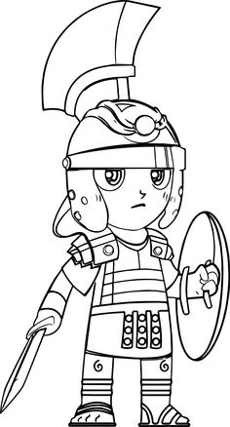
ЗАДАНИЯ
1
3
Прочитайте учебник
§38.
Стр. 148 – 151.
Нарисуйте (или раскрасьте) фигуру римского воина и напишите о нем рассказ (5–6 предложений).

